Slide 1
ADS集成开发环境的使用

Slide 2
1 裸机开发环境

Slide 3
裸机开发环境
何谓“裸机”？
  裸机是指无操作系统下的ARM系统开发
  其特点是所有硬件资源均开放
  可以把它理解为一个高级单片机的开发
裸机开发的作用
  更能深入地从底层去理解ARM CPU的操作过程及系统设计
  为日后自行设计系统打下基础
  为bootloader的编写打好基础

Slide 4
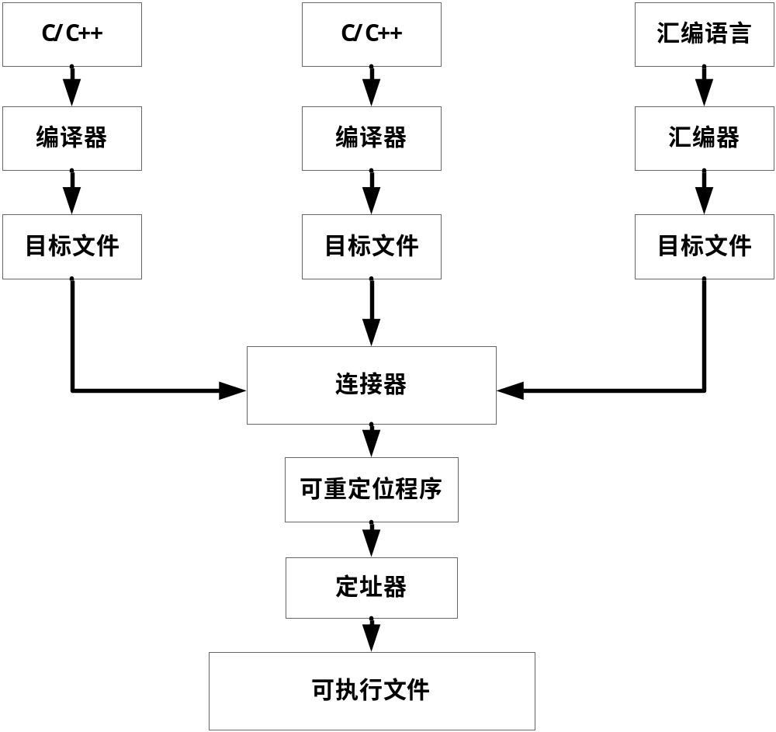
开发环境的作用

Slide 5
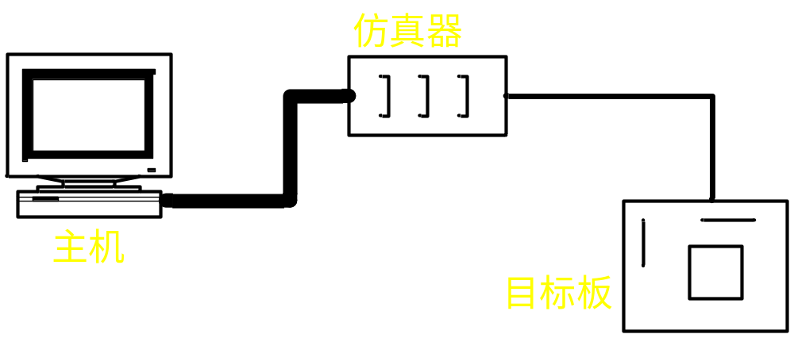
ADS下嵌入式系统开发模式
模拟方式
仿真方式
调试方式

Slide 6
开发环境
开发软件有：
  SDT（Software Development Toolkit）2.51
  ADS（ARM Developer Suite）1.2
  RealView®
调试软件有：
  AXD(ARM eXtended Debugger)：ARM扩展调试器；
  ARMSD(ARM Symbolic Debugger)：ARM符号调试器；
  ADW/ADU(Application Debugger Windows/Unix)：与老版本兼容的Windows或Unix下的ARM调试工具。

Slide 7
2 ADS1.2开发环境介绍

Slide 8
ADS集成开发环境
ARM公司推出的新一代ARM集成开发工具
  （相对于SDT）
全称：Metrowerks CodeWarrior for ARM Developer Suite v1.2
  ADS的CodeWarrior IDE基于Metrowerks CodeWarrior IDE 4.2版本
  它经过适当的裁剪以支持ADS工具链

Slide 9
ADS集成开发环境组成
ADS的主要组成部件有：
  命令行开发工具
  ARM运行时库
  GUI开发环境(Code Warrior和AXD)
有了这些部件，用户就可以为ARM系列的RISC处理器编写和调试自己的开发应用程序

Slide 10
ARM运行时库
运行时库就是 C run-time library
  你的 C 程序运行时需要这些库中的函数
  C run-time library里面含有初始化代码，还有错误处理代码(例如divide by zero处理)
  如果没有了C run-time库，main()就不会被调用，exit()也不能被响应。因为C run-time library包含了C程序运行的最基本和最常用的函数

Slide 11
库的作用
当用户对汇编程序，C程序或C++程序进行链接的时候，链接器会根据在建立时所指定的选项，选择适当的C或C++运行时库的类型
选项各种不同组合都有一个相应的ANSI C库类型

Slide 12
ADS提供以下的运行时库来支持被编译的C和C++代码：
  ANSI C库函数：
  C++库函数：

Slide 13
ANSI C库函数
由以下几部分组成：
  在ISO C标准中定义的函数；
  在semihosted环境下用来实现C库函数的与目标相关的函数；
  被C和C++编译器所调用的支持函数

Slide 14
C++库函数
由以下几部分组成的：
  版本为2.01.01的Rogue Wave Standard C++库；
  C++编译器使用的支持函数；
  Rogue Wave库所不支持的其他的C++函数

Slide 15
库路径结构
库路径是在ADS软件安装路径的lib目录下的两个子目录
假设，ADS软件安装在e:\arm\adsv1_2目录，则在e:\arm\adsv1_2\lib目录下的两个子目录armlib和cpplib是ARM的库所在的路径

Slide 16
armlib
这个子目录包含了ARM C 库，浮点代数运算库，数学库等各类库函数
ARM C库函数是以二进制格式提供的
与这些库相应的头文件在e:\arm\adsv1_2\include目录中

Slide 17
cpplib
这个子目录包含了Rogue Wave C++库和C++支持函数库
Rogue Wave C++库和C++支持函数库合在一起被称为ARM C++库
与这些库相应的头文件安装在e:\arm\adsv1_2\include目录下

Slide 18
6.3 GUI开发环境
(Code Warrior和AXD)

Slide 19
3.1 Code Warrior

Slide 20
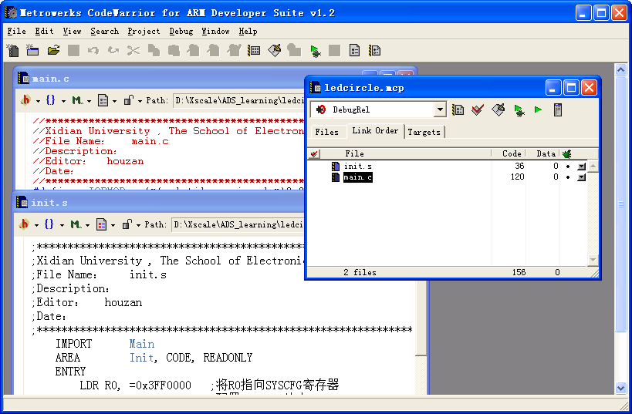

Slide 21
CodeWarrior集成开发环境(IDE)为管理和开发项目提供了简单多样化的图形用户界面
用户可以使用ADS的CodeWarrior IDE为ARM和Thumb处理器开发用C，C++，或ARM汇编语言的程序代码
全面的项目管理功能

Slide 22
CodeWarrior for ARM是一套完整的集成开发工具，充分发挥了ARM RISC 的优势
在整个开发周期中,开发人员无需离开CodeWarrior开发环境，提高了效率

Slide 23
可以在CodeWarrior IDE为ARM配置以上所介绍的各种命令工具，实现对工程代码的编译，汇编和链接

Slide 24
功能特色
源代码编辑器
  集成在CodeWarrior IDE的浏览器中，能够根据语法格式，使用不同的颜色显示代码；
源代码浏览器
  保存了在源码中定义的所有符号，能够使用户在源码中快速方便的跳转；
查找和替换功能
  用户可以在多个文件中，利用字符串通配符，进行字符串的搜索和替换；
文件比较功能
  可以使用户比较路径中的不同文本文件的内容

Slide 25
实用程序
romELF
  这是ARM映像文件转换工具
  该命令将ELF格式的文件作为输入文件，将该格式转换为各种输出格式的文件，包括plain binary(BIN格式映像文件), Motorola 32-bit S-record format(Motorola 32位S格式映像文件), Intel Hex 32 format(Intel 32位格式映像文件)，和 Verilog-like hex format(Verilog 16进制文件)
armar
  ARM库函数生成器将一系列ELF格式的目标文件以库函数的形式集合在一起，用户可以把一个库传递给一个链接器以代替几个ELF文件。
Flash downloader
  用于把二进制映像文件下载到ARM开发板上的Flash存储器的工具

Slide 26
与调试相关工具链在该集成环境中没有实现
但与ARM调试器(AXD)能进行无缝地连接调用

Slide 27
基本概念－target
在CodeWarrior IDE中所涉及到的target有两种不同的语义
  目标系统(Target system)
    特指代码要运行的环境，是基于ARM的硬件。比如，要为ARM开发板上编写要运行在它上面的程序，这个开发板就是目标系统。
  生成目标(Build target)
    指用于生成特定的目标文件的选项设置(包括汇编选项，编译选项，链接选项以及链接后的处理选项)和所用的文件的集合。

Slide 28
3.2 操作过程及实例

Slide 29
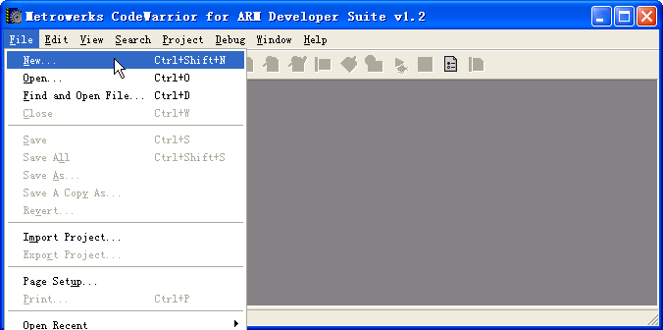
建立工程
在磁盘里新建一个目录“D:\arm”
打开ADS软件
点击工具栏“File”，下拉点击“New…”

Slide 30
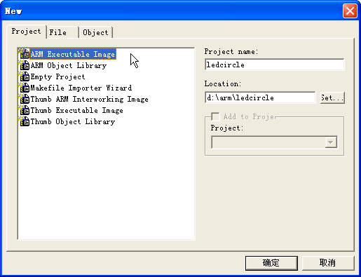
选择工程类型

Slide 31
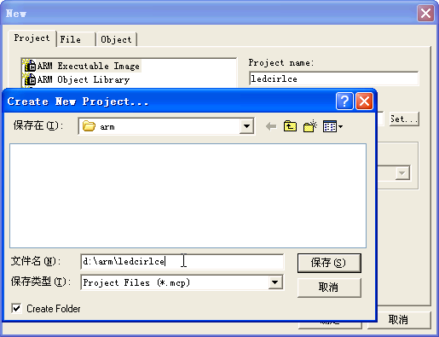
输入工程名称及其目录

Slide 32
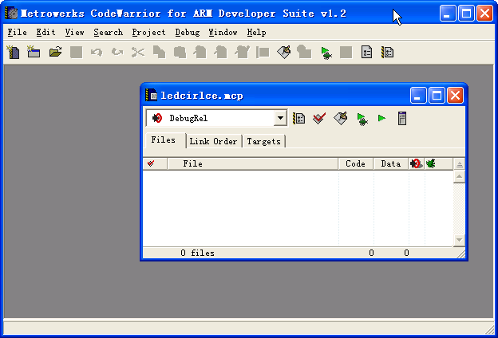
Ledcircle工程建立

Slide 33
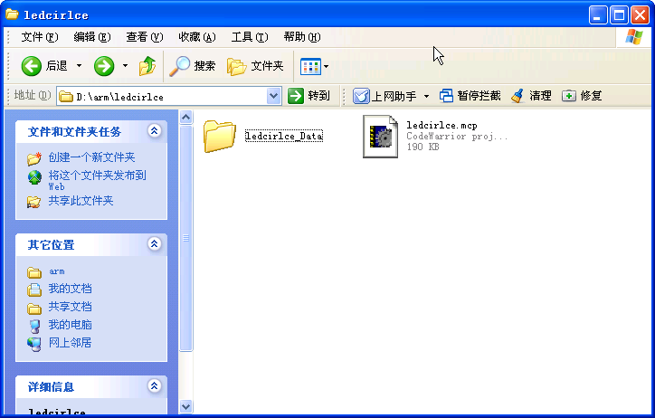
新建工程后的目录

Slide 34
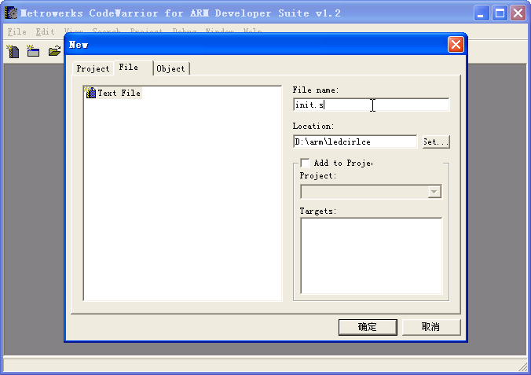
新建文件

Slide 35
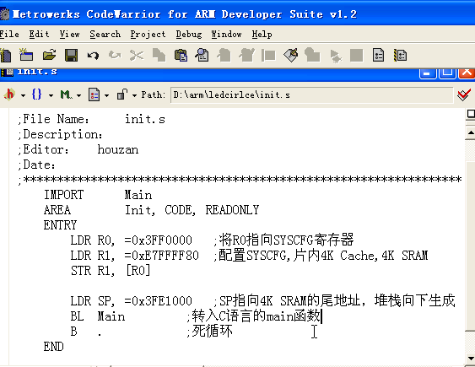
Init.s文件

Slide 36
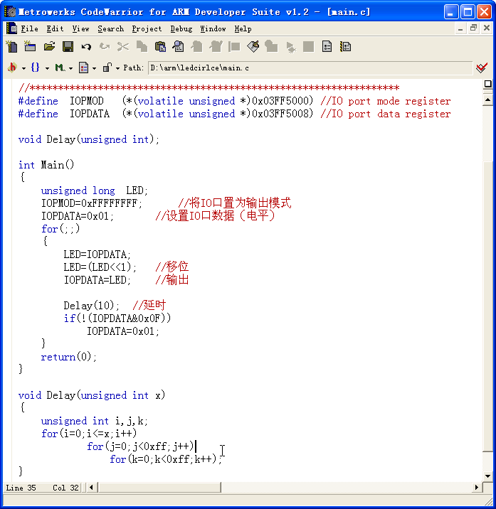
Main.c

Slide 37
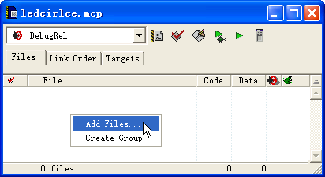
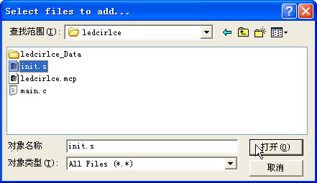
添加文件到工程

Slide 38
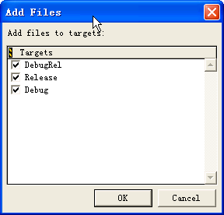
添加到target
DebugRel：使用该目标，在生成目标的时候，会为每一个源文件生成调试信息；
Debug：使用该目标为每一个源文件生成最完全的调试信息；
Release：使用该目标不会生成任何调试信息。

Slide 39
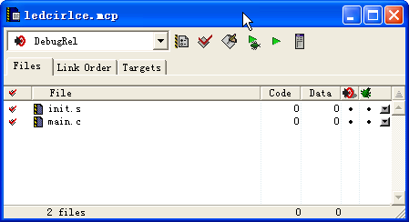
文件添加完毕

Slide 40
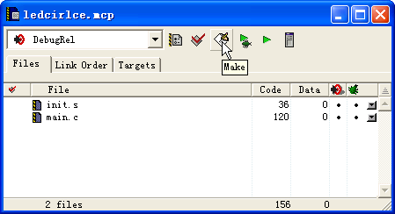
编译连接

Slide 41
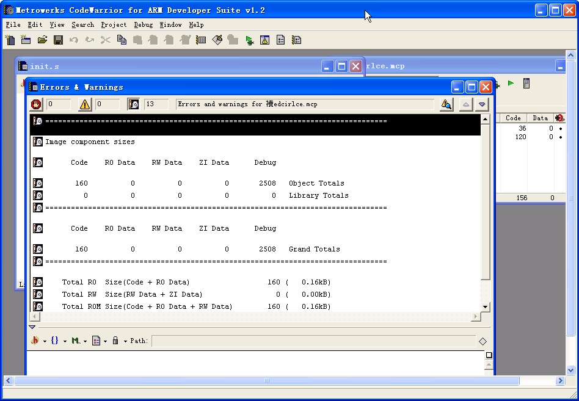

Slide 42
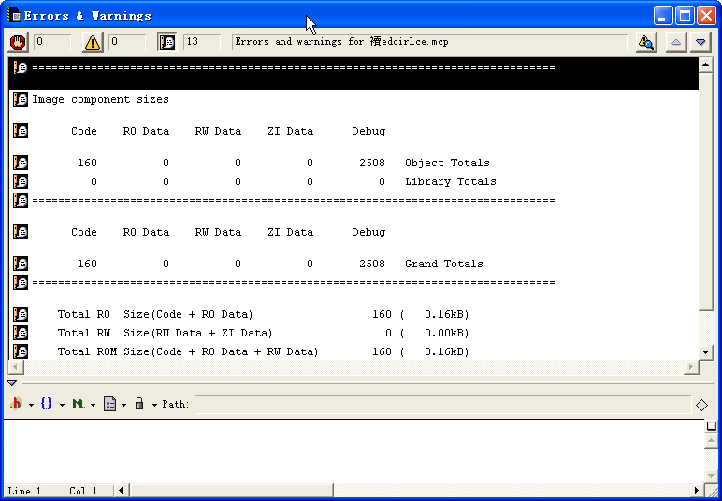

Slide 43
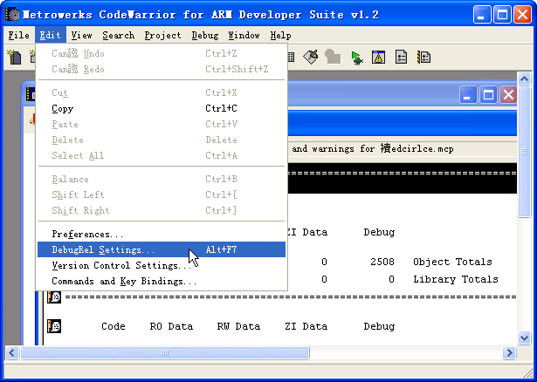
进入编译连接设置

Slide 44
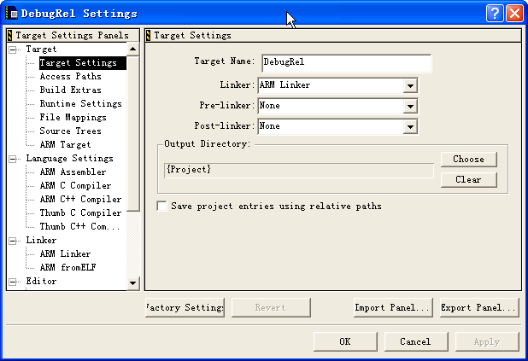
设置窗口

Slide 45
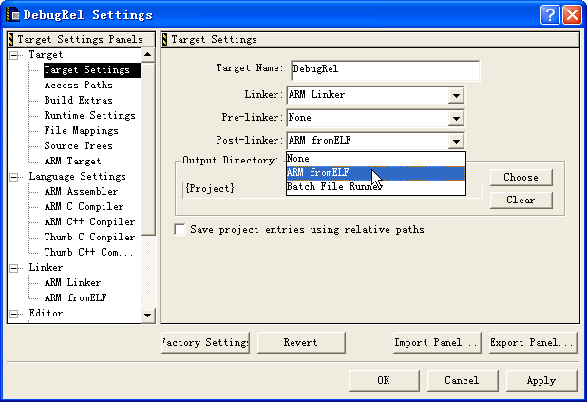
目标设置

Slide 46
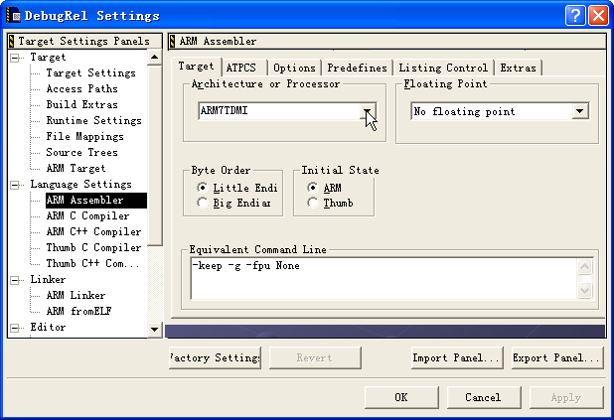
ARMASM编译器设置

Slide 47
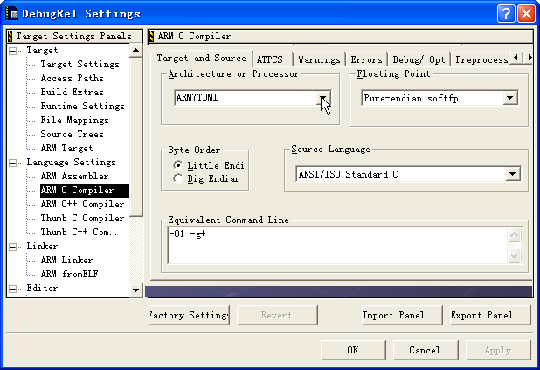
ARMCC编译器设置

Slide 48
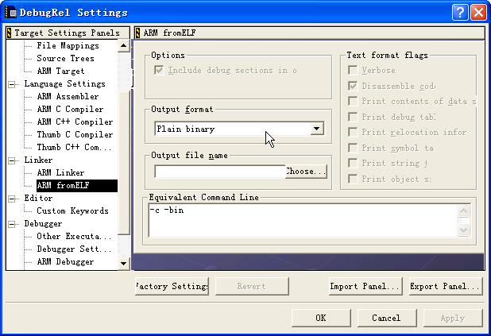
文件输出设置

Slide 49

编译连接

Slide 50
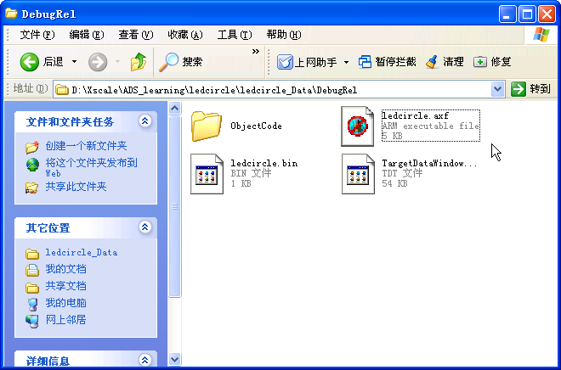
文件输出

Slide 51
4 AXD调试工具

Slide 52
AXD调试工具
在软件开发的最初阶段，可能还没有具体的硬件设备。如果要测试所开发的软件是否达到了预期的效果，这可以由软件仿真来完成。
当然，也可以搭建一个PCB板，这个板上可以包含一个或多个处理器，在这个板上可以运行和调试应用软件。
只有当通过硬件或者是软件仿真所得到的结果达到了预期的效果，才算是完成了应用程序的编写工作。

Slide 53
调试器能够发送以下指令：
  装载映像文件到目标内存；
  启动或停止程序的执行；
  显示内存，寄存器或变量的值；
  允许用户改变存储的变量值。

Slide 54
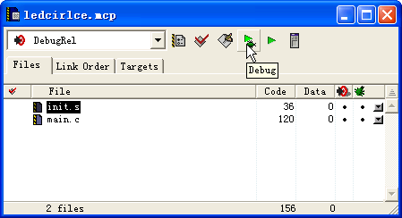
进入AXD调试工具

Slide 55
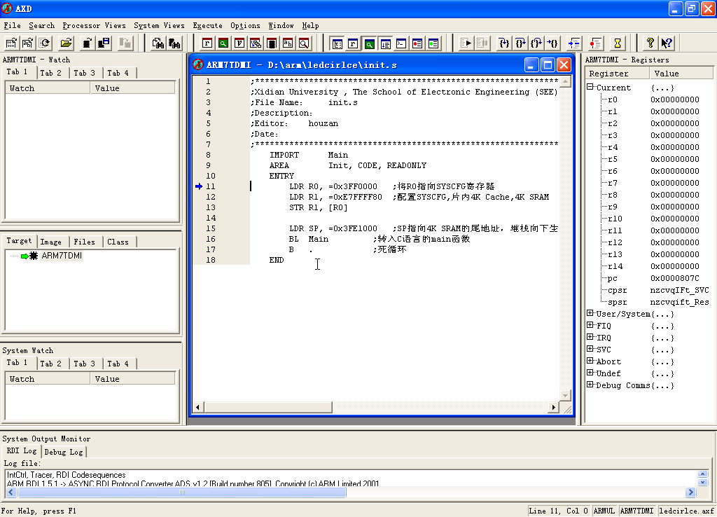

Slide 56
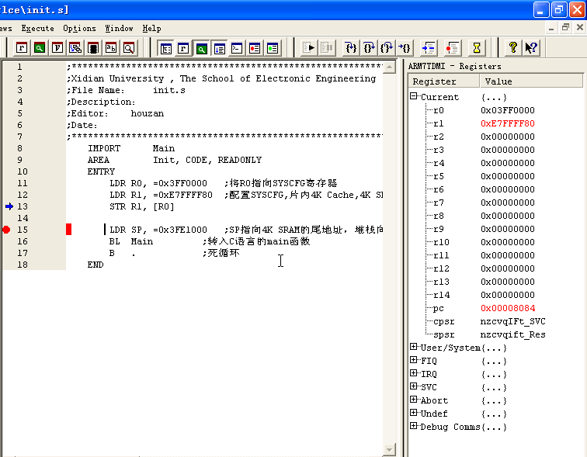

Slide 57
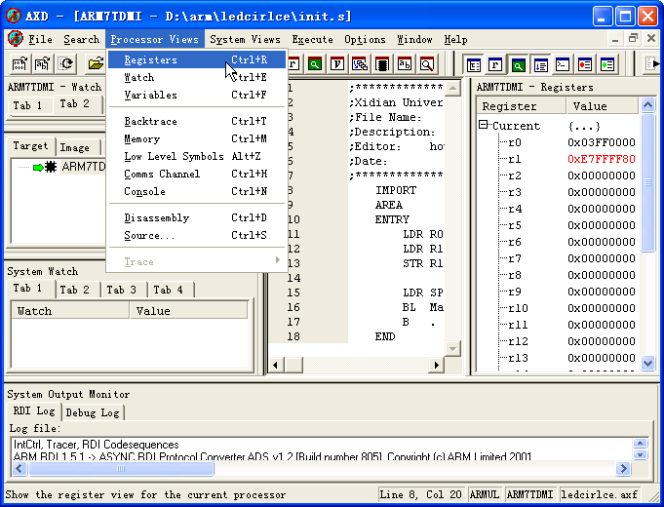
处理器状态观察
包括：
  寄存器
  变量
  存储器

Slide 58
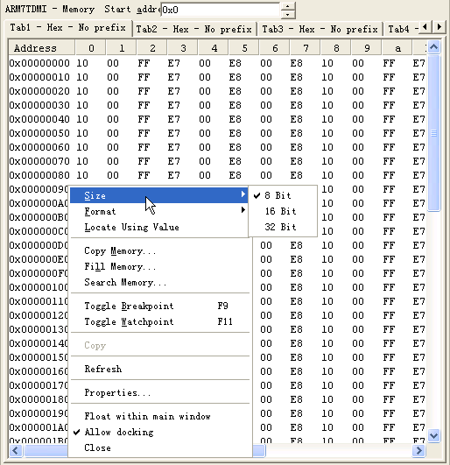
存储器窗口
包括：
  显示格式
  修改操作

Slide 59
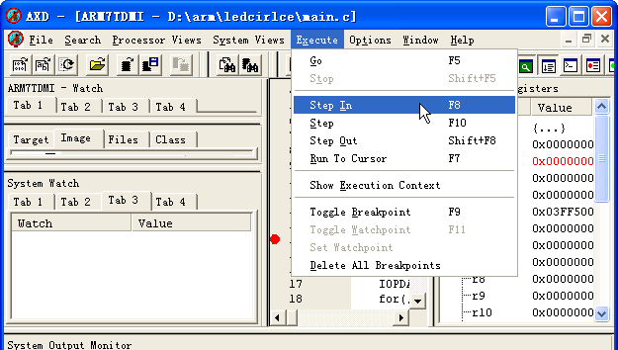
单步执行、断点

Slide 60
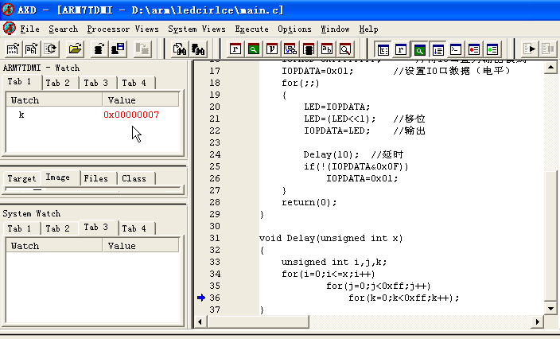
添加变量进行观察

Slide 61
小 结
本章主要介绍了ADS软件的使用
  结合一个具体的应用实例，介绍如何在CodeWarrior IDE环境下建立自己的新工程，编译和链接工程生成可以调试的映像文件和二进制文件的过程
介绍了如何使用ADS的调试软件AXD调试应用程序

